Slide 1
bit全探索 bitDP

Slide 2
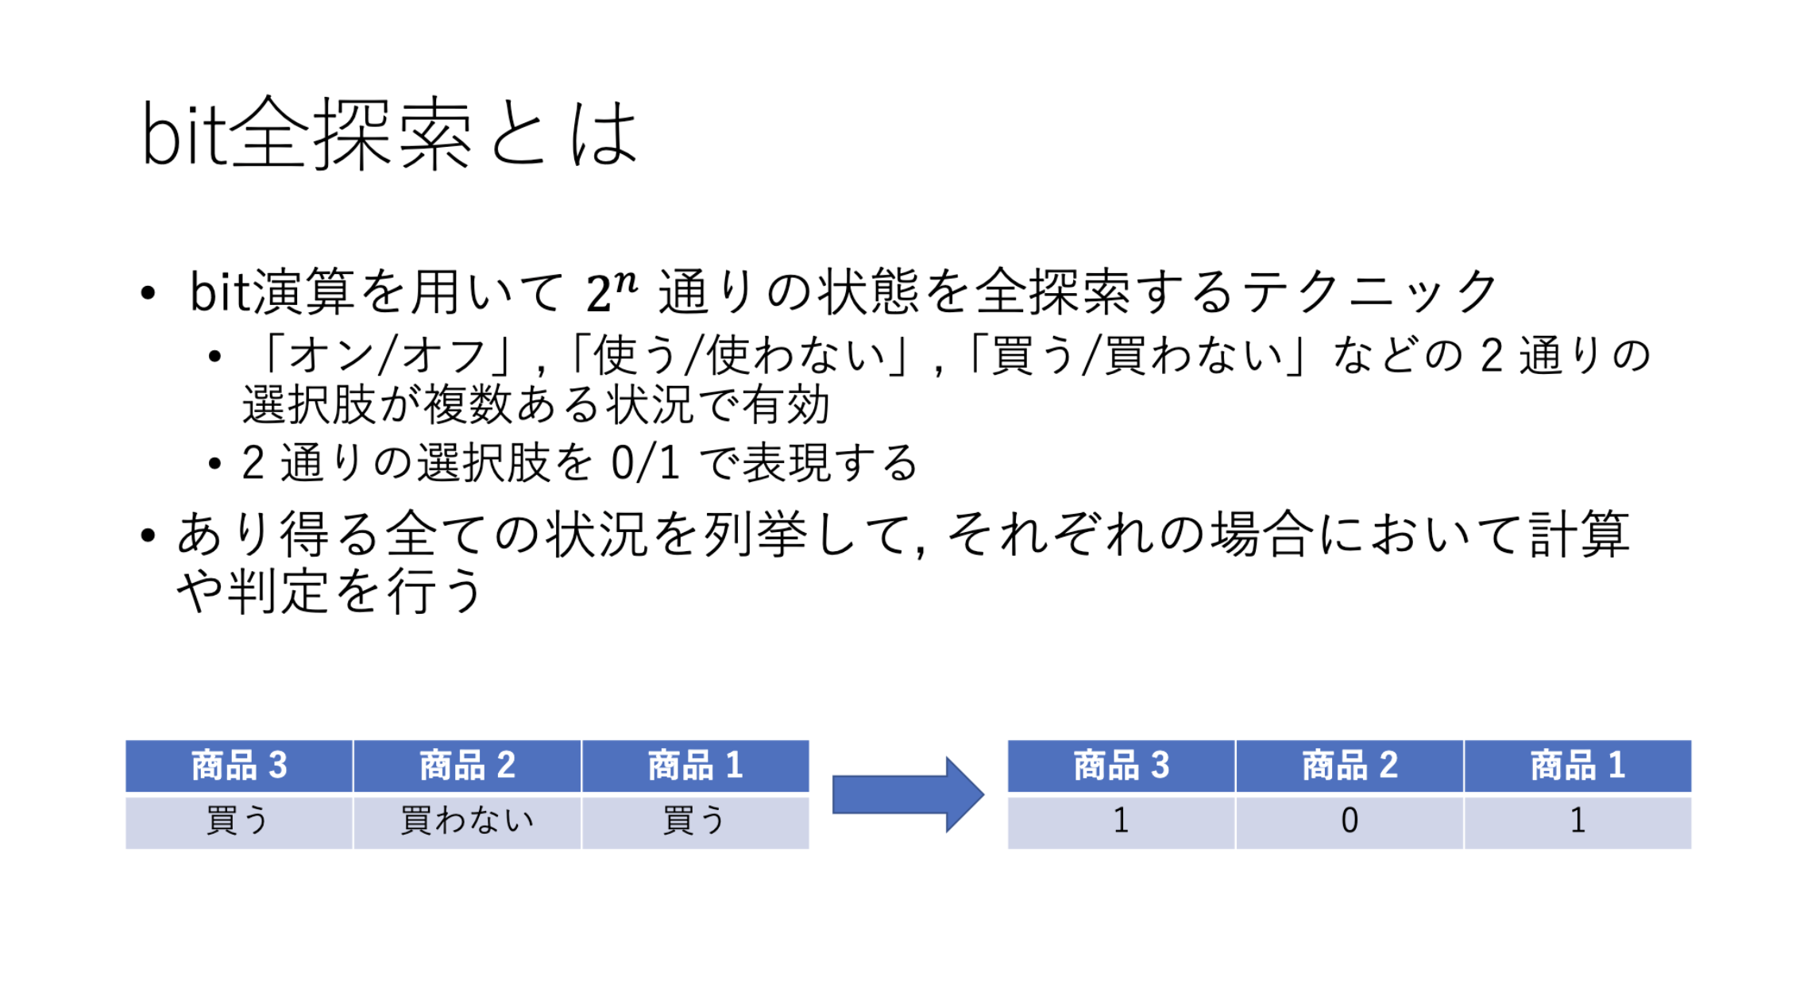

Slide 3
具体例
・3つの商品A,B,Cの中からいくつか選んで金額を100円にできるか？
A
B
C
90円
50円
10円
方針: 選び方を全て試して金額が100円になる選び方があるか探したい
=>A,B,Cそれぞれ選ぶ選ばないの2通りあるので2³ = 8通り試せば良い

Slide 4
選び方を列挙する
・3つの商品A,B,Cの中からいくつか選んで金額を100円にできるか？
A
B
C
90円
50円
10円
選んだを1,選ばなかったを0とすると...
 | A | B | C | 合計金額
０ | 0 | 0 | 0 | 0円
1 | 0 | 0 | 1 | 10円
2 | 0 | 1 | 0 | 50円
3 | 0 | 1 | 1 | 60円
4 | 1 | 0 | 0 | 90円
5 | 1 | 0 | 1 | 100円
6 | 1 | 1 | 0 | 140円
7 | 1 | 1 | 1 | 150円
←できた

Slide 5
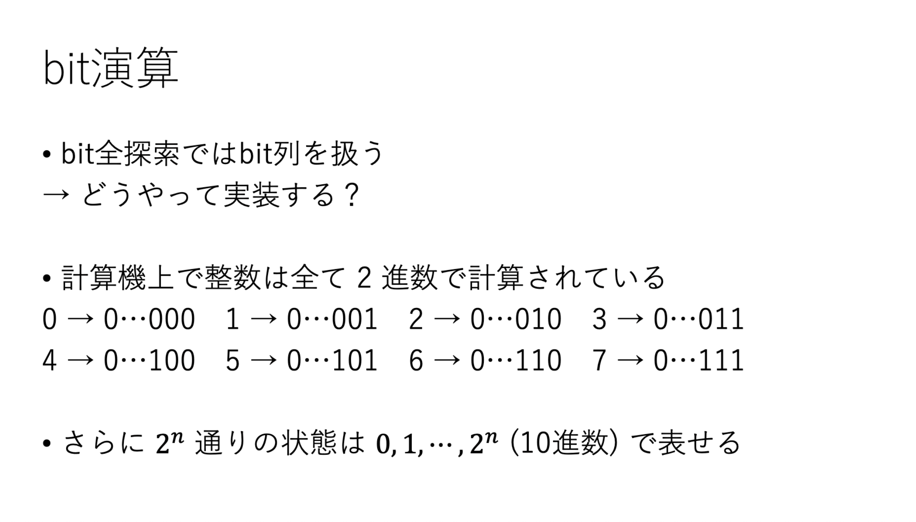

Slide 6
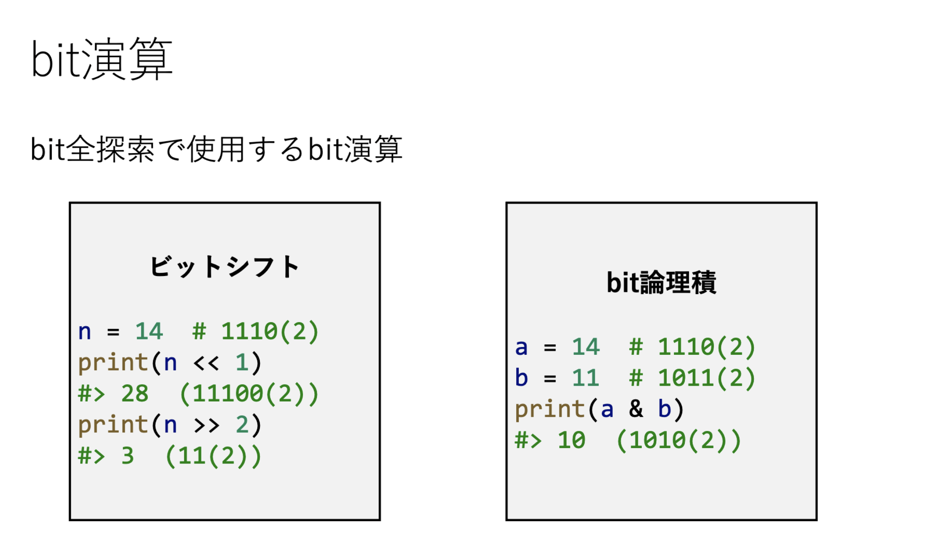
1110
&1011
1010
n = 1110|
=11100|
= 11|10
n<<1
n>>2

Slide 7
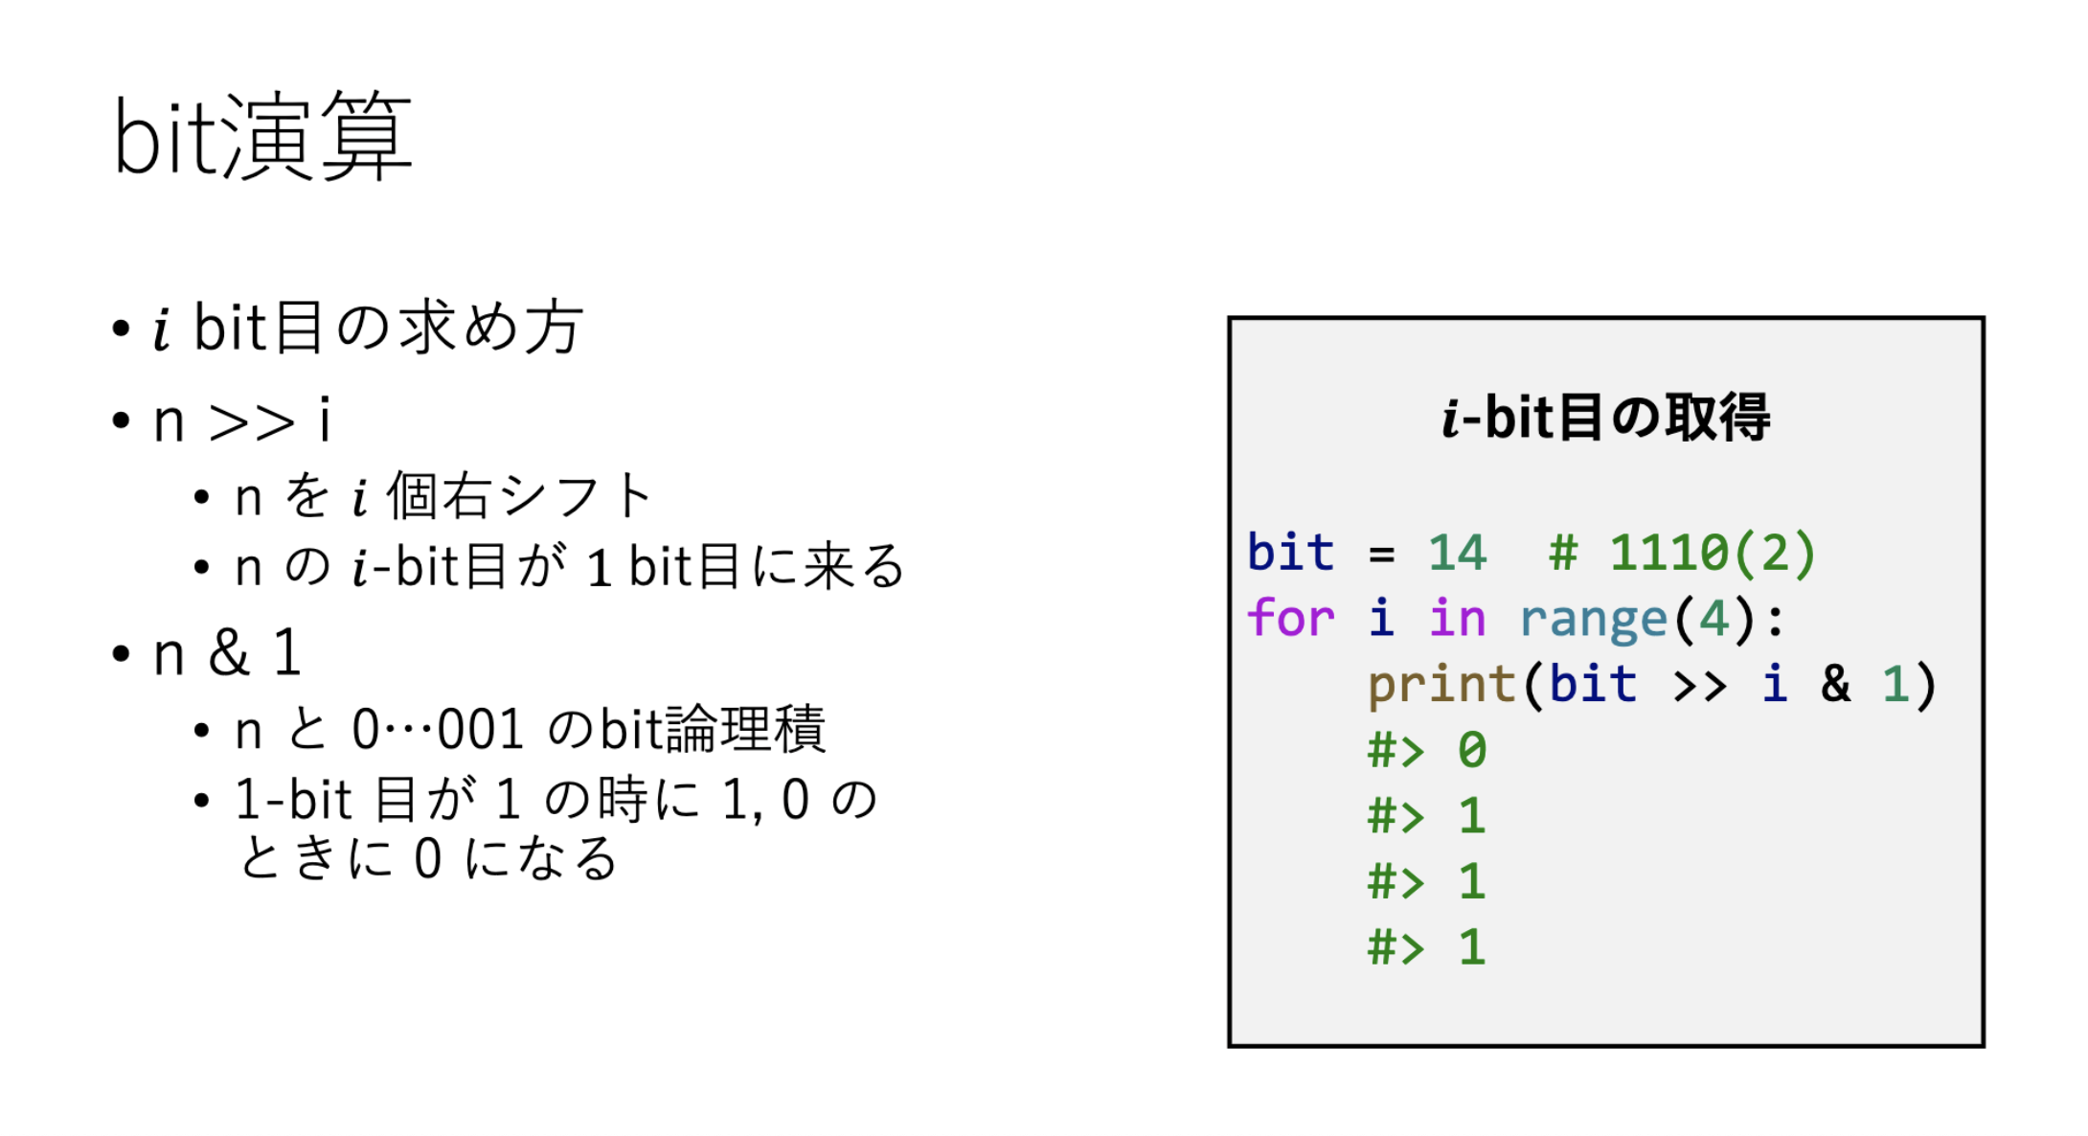
右から
n = 1110|
n>>1 = 111|0
111
& 001
001

Slide 8
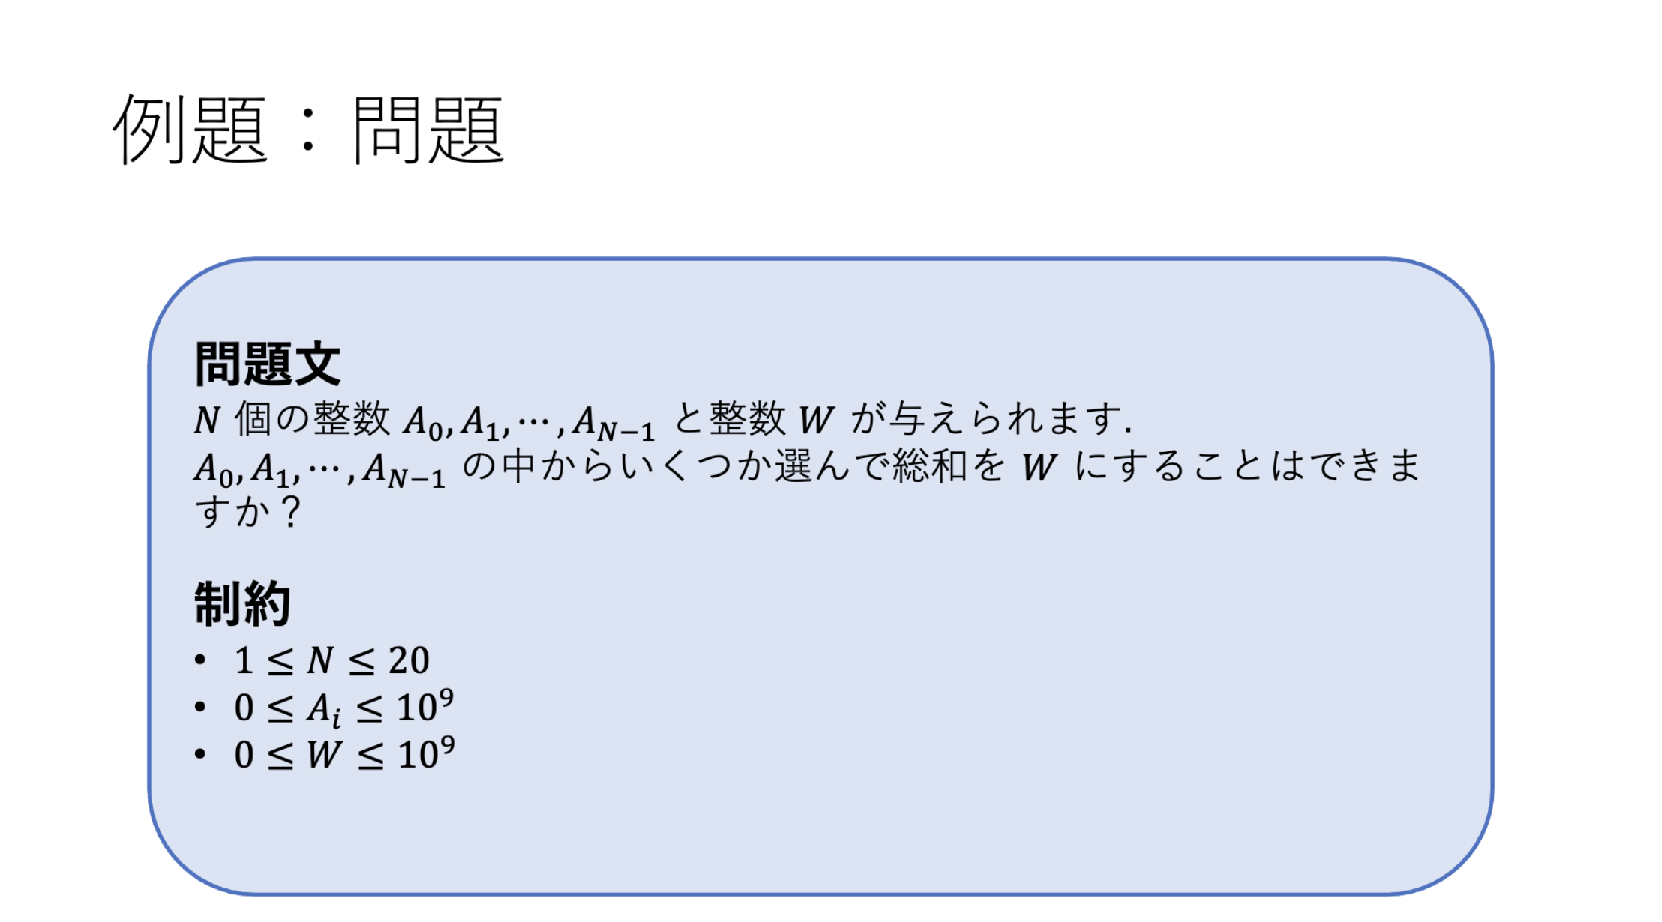

Slide 9
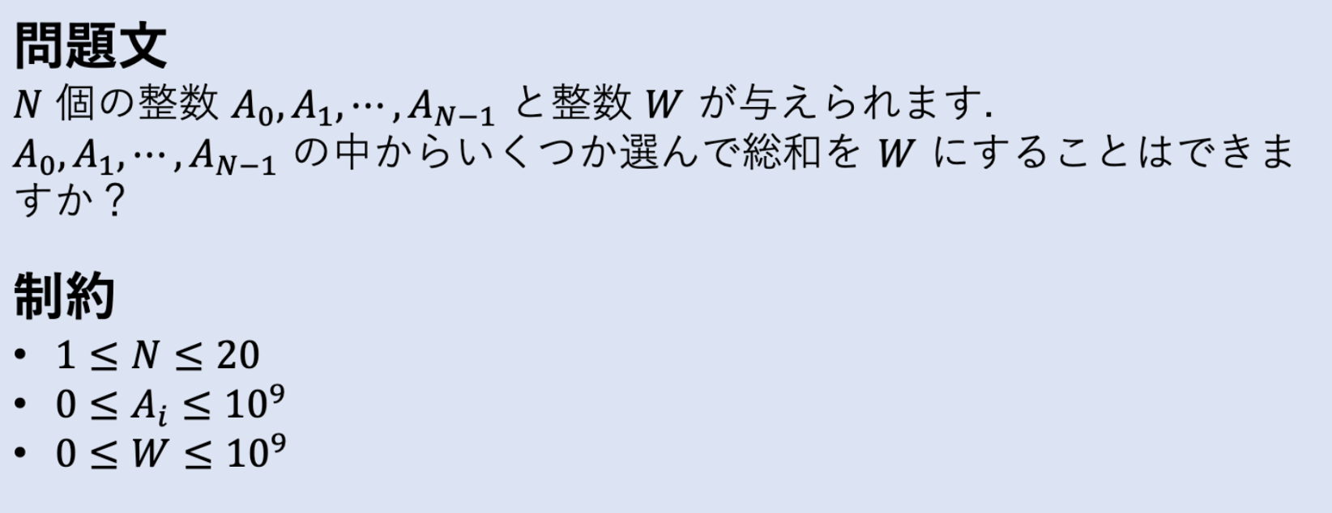
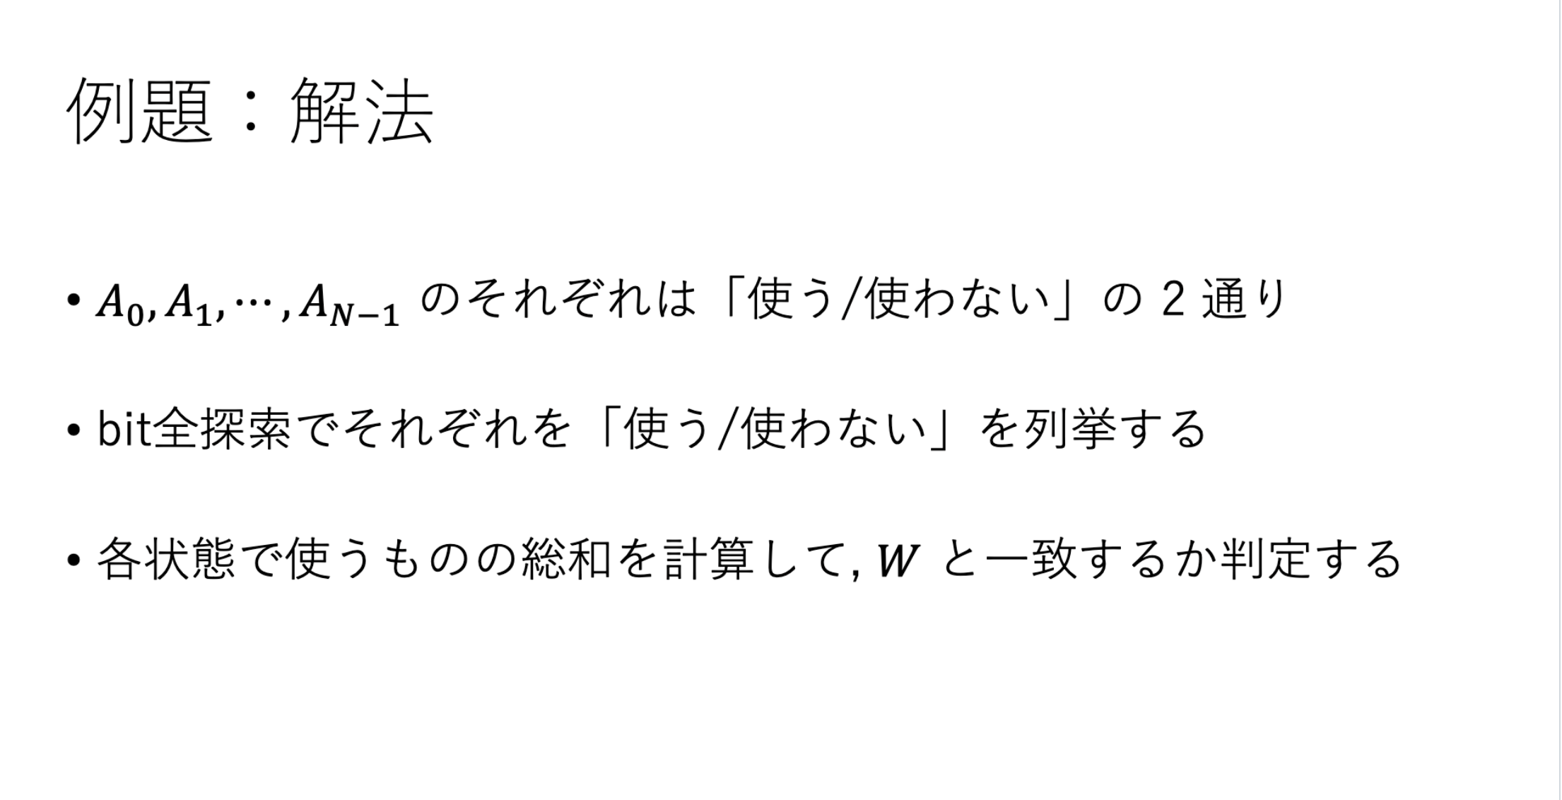

Slide 10
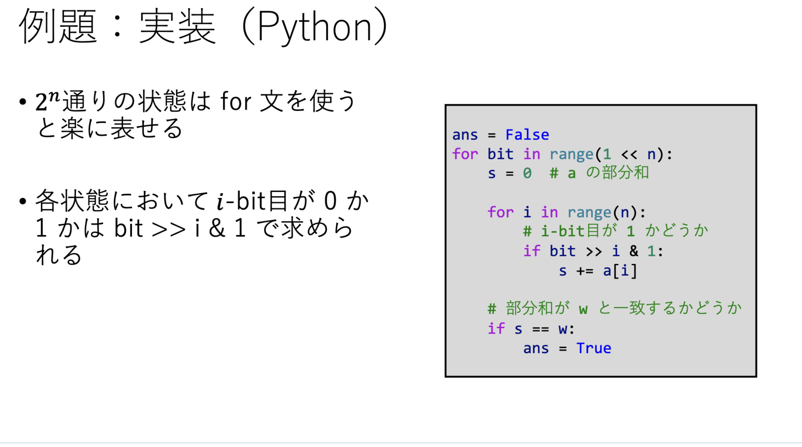
計算量O(n2^{n})

Slide 11
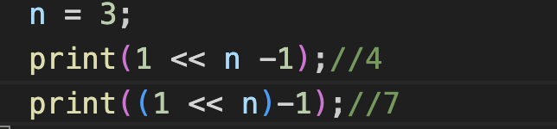
bit全探索おまけ
・i bit目が0の時True(1)になってほしい時nを反転させると楽
~n >> i & 1
当然 n >> i & 1 == 0とかでもいい
・ bitシフト演算子の演算順位が低いので注意する
例) 2^{n} - 1を計算したい

Slide 12
練習問題
ABC045C-たくさんの数式
+を入れる場所をbit全探索します。
文字列→整数の変換も確認しましょう
ABC128C-Switches
スイッチのON/OFFをbit全探索します。
全ての電球を点灯できるかその都度確認しましょう。

Slide 13
bit DP

Slide 14
bitDPとは
・DPの添字で集合を管理するDP
添字で集合を管理とは？
A
B
C
90円
50円
10円
選んだを1,選ばなかったを0とすると...
 | A | B | C | 合計金額
5 | 1 | 0 | 1 | 100円
6 | 0 | 1 | 1 | 140円
7 | 1 | 1 | 1 | 150円
「5」で {A,C}という集合
を表現できる

Slide 15
よくbitDPを使う問題
・巡回セールスマン問題
グラフが与えられて、全ての頂点を1回ずつ通って戻って来る 最短経路長を求める
->例題で扱います
・和集合を考えていく問題
->練習問題で

Slide 16

巡回セールスマン問題を考える
０
1
2
2
3
１
4
6
9
３

Slide 17
方針の前に...
０
各頂点をちょうど１度通る(一筆書きになる)ので、
どの頂点から考えても良い
1
2
->頂点0から考える
2
3
１
4
6
9
３

Slide 18

方針
頂点0からスタートして
・dp[i][j] = 今までに訪れた頂点の集合が i で、
今 頂点 j にいるとき、考えられる移動した距離の最小値
(最初の頂点0は訪れた頂点に含まない)
０
1
2
遷移は
$$\left\{\begin{aligned}\text{頂点} \text{j} に隣接 \\ \text{集合} \text{i} \text{に含まれない}頂点\end{aligned}\right.$$
ある頂点 x =
に対して
2
3
１
dp[i + (1 << x)][x] = min( dp[i+(1 << x)][x] , dp[i][j] + |v(i,j)| )
4
6
9
３
答えは dp[(1 << n)-1][0] (全頂点通って最後に0についた時)
(1 <<n)-1 = 111...11
(2)
n

Slide 19
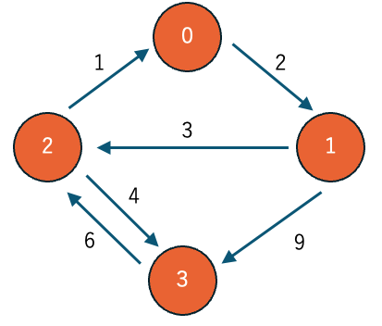

補足1
頂点0からスタートして
dp[i][j] = 今までに訪れた頂点の集合が i で、
今 頂点 j にいるとき、考えられる移動した距離の最小値
例)
dp[6][2] =
頂点1と2を通って2に着いた時に一番短い経路長
０
2
6=110(2)
3
2
１
遷移は
$$\left\{\begin{aligned}\text{頂点} \text{j} に隣接 \\ \text{集合} \text{i} \text{に含まれない}頂点\end{aligned}\right.$$
ある頂点 x =
に対して
dp[i + (1 << x)][x] = min( dp[i+(1 << x)][x] , dp[i][j] + |v(i,j)| )
i + (1<<x) の例)
i = 5 , x = 1
5 + (1 << 1) = 0101 + 0010 = 0111(2)

Slide 20
補足2
答えは dp[(1 << n)-1][0] (全頂点通って最後に0についた時)
(1 <<n)-1 = 111...11
(2)
n
今回なら dp[(1<<4)-1][0]
(1 << 4 )-1 = 15 = 1111(2)
(1 << n)-1とすると n個のビットが立った状態になり全ての頂点を通ったを表現できる！

Slide 21
実装
スライドに載らないので下のリンクから見てください
Pythonの実装
C++の実装
dp[1<<n][n] = 全ての要素をINFで初期化
#どこにも訪れてなくて0にいる状態で初期化
dp[0][0] = 0
for i = [0..1<<n):
for j = [0..n):
if dp[i][j]がINFのまま(到達しなかった):continue
for (to,cost) in g[j]:
if iのtoビット目が1 :continue #すでに通った
#遷移
dp[i +(1<<to)][to] = min(dp[i + (1<<to)][to],dp[i][j] + cost])
答えは
if dp[(1<<n)-1][0]がINF => -1
else dp[(1<<n)-1][0]
g は隣接リスト

Slide 22
DPの動き
初期化 (x=INF)
・dp[i][j] = 今までに訪れた頂点の集合が i で、
今 頂点 j にいるとき、考えられる移動した距離の最小値
 | 頂点3 | 頂点 2 | 頂点1 | 頂点０
0 (0000) | x | x | x | 0
1(0001) | x | x | x | x
2(0010) | x | x | x | x
3(0011) | x | x | x | x
4(0100) | x | x | x | x
5(0101) | x | x | x | x
6(0110) | x | x | x | x
7(0111) | x | x | x | x
8(1000) | x | x | x | x
9(1001) | x | x | x | x
10(1010) | x | x | x | x
11(1011) | x | x | x | x
12(1100) | x | x | x | x
13(1101) | x | x | x | x
14(1110) | x | x | x | x
15(1111) | x | x | x | x
・遷移
(最初の頂点0は訪れた頂点に含まない)
dp[i + (1 << x)][x] = min( dp[i+(1 << x)][x] , dp[i][j] + |v(i,j)| )
dp[1<<n][n] = 全ての要素をINFで初期化
dp[0][0] = 0
０
1
2
2
3
１
4
6
9
３

Slide 23
DPの動き
i = 0
・dp[i][j] = 今までに訪れた頂点の集合が i で、
今 頂点 j にいるとき、考えられる移動した距離の最小値
 | 頂点3 | 頂点 2 | 頂点1 | 頂点０
0 (0000) | x | x | x | 0
1(0001) | x | x | x | x
2(0010) | x | x | 2 | x
3(0011) | x | x | x | x
4(0100) | x | x | x | x
5(0101) | x | x | x | x
6(0110) | x | x | x | x
7(0111) | x | x | x | x
8(1000) | x | x | x | x
9(1001) | x | x | x | x
10(1010) | x | x | x | x
11(1011) | x | x | x | x
12(1100) | x | x | x | x
13(1101) | x | x | x | x
14(1110) | x | x | x | x
15(1111) | x | x | x | x
・遷移
(最初の頂点0は訪れた頂点に含まない)
dp[i + (1 << x)][x] = min( dp[i+(1 << x)][x] , dp[i][j] + |v(i,j)| )
０
1
2
2
3
１
4
6
9
３

Slide 24
DPの動き
i = 1
・dp[i][j] = 今までに訪れた頂点の集合が i で、
今 頂点 j にいるとき、考えられる移動した距離の最小値
 | 頂点3 | 頂点 2 | 頂点1 | 頂点０
0 (0000) | x | x | x | 0
1(0001) | x | x | x | x
2(0010) | x | x | 2 | x
3(0011) | x | x | x | x
4(0100) | x | x | x | x
5(0101) | x | x | x | x
6(0110) | x | x | x | x
7(0111) | x | x | x | x
8(1000) | x | x | x | x
9(1001) | x | x | x | x
10(1010) | x | x | x | x
11(1011) | x | x | x | x
12(1100) | x | x | x | x
13(1101) | x | x | x | x
14(1110) | x | x | x | x
15(1111) | x | x | x | x
・遷移
(最初の頂点0は訪れた頂点に含まない)
dp[i + (1 << x)][x] = min( dp[i+(1 << x)][x] , dp[i][j] + |v(i,j)| )
０
1
2
2
3
１
4
6
9
３

Slide 25
DPの動き
i = 2
・dp[i][j] = 今までに訪れた頂点の集合が i で、
今 頂点 j にいるとき、考えられる移動した距離の最小値
 | 頂点3 | 頂点 2 | 頂点1 | 頂点０
0 (0000) | x | x | x | 0
1(0001) | x | x | x | x
2(0010) | x | x | 2 | x
3(0011) | x | x | x | x
4(0100) | x | x | x | x
5(0101) | x | x | x | x
6(0110) | x | 5 | x | x
7(0111) | x | x | x | x
8(1000) | x | x | x | x
9(1001) | x | x | x | x
10(1010) | 11 | x | x | x
11(1011) | x | x | x | x
12(1100) | x | x | x | x
13(1101) | x | x | x | x
14(1110) | x | x | x | x
15(1111) | x | x | x | x
・遷移
(最初の頂点0は訪れた頂点に含まない)
dp[i + (1 << x)][x] = min( dp[i+(1 << x)][x] , dp[i][j] + |v(i,j)| )
０
1
2
2
3
１
4
6
9
３

Slide 26
DPの動き
i = 3
・dp[i][j] = 今までに訪れた頂点の集合が i で、
今 頂点 j にいるとき、考えられる移動した距離の最小値
 | 頂点3 | 頂点 2 | 頂点1 | 頂点０
0 (0000) | x | x | x | 0
1(0001) | x | x | x | x
2(0010) | x | x | 2 | x
3(0011) | x | x | x | x
4(0100) | x | x | x | x
5(0101) | x | x | x | x
6(0110) | x | 5 | x | x
7(0111) | x | x | x | x
8(1000) | x | x | x | x
9(1001) | x | x | x | x
10(1010) | 11 | x | x | x
11(1011) | x | x | x | x
12(1100) | x | x | x | x
13(1101) | x | x | x | x
14(1110) | x | x | x | x
15(1111) | x | x | x | x
・遷移
(最初の頂点0は訪れた頂点に含まない)
dp[i + (1 << x)][x] = min( dp[i+(1 << x)][x] , dp[i][j] + |v(i,j)| )
０
1
2
2
3
１
4
6
9
３

Slide 27
DPの動き
i = 4
・dp[i][j] = 今までに訪れた頂点の集合が i で、
今 頂点 j にいるとき、考えられる移動した距離の最小値
 | 頂点3 | 頂点 2 | 頂点1 | 頂点０
0 (0000) | x | x | x | 0
1(0001) | x | x | x | x
2(0010) | x | x | 2 | x
3(0011) | x | x | x | x
4(0100) | x | x | x | x
5(0101) | x | x | x | x
6(0110) | x | 5 | x | x
7(0111) | x | x | x | x
8(1000) | x | x | x | x
9(1001) | x | x | x | x
10(1010) | 11 | x | x | x
11(1011) | x | x | x | x
12(1100) | x | x | x | x
13(1101) | x | x | x | x
14(1110) | x | x | x | x
15(1111) | x | x | x | x
・遷移
(最初の頂点0は訪れた頂点に含まない)
dp[i + (1 << x)][x] = min( dp[i+(1 << x)][x] , dp[i][j] + |v(i,j)| )
０
1
2
2
3
１
4
6
9
３

Slide 28
DPの動き
i = 5
・dp[i][j] = 今までに訪れた頂点の集合が i で、
今 頂点 j にいるとき、考えられる移動した距離の最小値
 | 頂点3 | 頂点 2 | 頂点1 | 頂点０
0 (0000) | x | x | x | 0
1(0001) | x | x | x | x
2(0010) | x | x | 2 | x
3(0011) | x | x | x | x
4(0100) | x | x | x | x
5(0101) | x | x | x | x
6(0110) | x | 5 | x | x
7(0111) | x | x | x | x
8(1000) | x | x | x | x
9(1001) | x | x | x | x
10(1010) | 11 | x | x | x
11(1011) | x | x | x | x
12(1100) | x | x | x | x
13(1101) | x | x | x | x
14(1110) | x | x | x | x
15(1111) | x | x | x | x
・遷移
(最初の頂点0は訪れた頂点に含まない)
dp[i + (1 << x)][x] = min( dp[i+(1 << x)][x] , dp[i][j] + |v(i,j)| )
０
1
2
2
3
１
4
6
9
３

Slide 29
DPの動き
i = 6
・dp[i][j] = 今までに訪れた頂点の集合が i で、
今 頂点 j にいるとき、考えられる移動した距離の最小値
 | 頂点3 | 頂点 2 | 頂点1 | 頂点０
0 (0000) | x | x | x | 0
1(0001) | x | x | x | x
2(0010) | x | x | 2 | x
3(0011) | x | x | x | x
4(0100) | x | x | x | x
5(0101) | x | x | x | x
6(0110) | x | 5 | x | x
7(0111) | x | x | x | 6
8(1000) | x | x | x | x
9(1001) | x | x | x | x
10(1010) | 11 | x | x | x
11(1011) | x | x | x | x
12(1100) | x | x | x | x
13(1101) | x | x | x | x
14(1110) | 9 | x | x | x
15(1111) | x | x | x | x
・遷移
(最初の頂点0は訪れた頂点に含まない)
dp[i + (1 << x)][x] = min( dp[i+(1 << x)][x] , dp[i][j] + |v(i,j)| )
０
1
2
2
3
１
4
6
9
３

Slide 30
DPの動き
i = 7
・dp[i][j] = 今までに訪れた頂点の集合が i で、
今 頂点 j にいるとき、考えられる移動した距離の最小値
 | 頂点3 | 頂点 2 | 頂点1 | 頂点０
0 (0000) | x | x | x | 0
1(0001) | x | x | x | x
2(0010) | x | x | 2 | x
3(0011) | x | x | x | x
4(0100) | x | x | x | x
5(0101) | x | x | x | x
6(0110) | x | 5 | x | x
7(0111) | x | x | x | 6
8(1000) | x | x | x | x
9(1001) | x | x | x | x
10(1010) | 11 | x | x | x
11(1011) | x | x | x | x
12(1100) | x | x | x | x
13(1101) | x | x | x | x
14(1110) | 9 | x | x | x
15(1111) | x | x | x | x
・遷移
(最初の頂点0は訪れた頂点に含まない)
dp[i + (1 << x)][x] = min( dp[i+(1 << x)][x] , dp[i][j] + |v(i,j)| )
for (to,cost) in g[j]:
if iのtoビット目が1 :continue #すでに通った
#遷移
０
1
2
2
3
１
4
6
9
３

Slide 31
DPの動き
i = 8
・dp[i][j] = 今までに訪れた頂点の集合が i で、
今 頂点 j にいるとき、考えられる移動した距離の最小値
 | 頂点3 | 頂点 2 | 頂点1 | 頂点０
0 (0000) | x | x | x | 0
1(0001) | x | x | x | x
2(0010) | x | x | 2 | x
3(0011) | x | x | x | x
4(0100) | x | x | x | x
5(0101) | x | x | x | x
6(0110) | x | 5 | x | x
7(0111) | x | x | x | 6
8(1000) | x | x | x | x
9(1001) | x | x | x | x
10(1010) | 11 | x | x | x
11(1011) | x | x | x | x
12(1100) | x | x | x | x
13(1101) | x | x | x | x
14(1110) | 9 | x | x | x
15(1111) | x | x | x | x
・遷移
(最初の頂点0は訪れた頂点に含まない)
dp[i + (1 << x)][x] = min( dp[i+(1 << x)][x] , dp[i][j] + |v(i,j)| )
０
1
2
2
3
１
4
6
9
３

Slide 32
DPの動き
i = 9
・dp[i][j] = 今までに訪れた頂点の集合が i で、
今 頂点 j にいるとき、考えられる移動した距離の最小値
 | 頂点3 | 頂点 2 | 頂点1 | 頂点０
0 (0000) | x | x | x | 0
1(0001) | x | x | x | x
2(0010) | x | x | 2 | x
3(0011) | x | x | x | x
4(0100) | x | x | x | x
5(0101) | x | x | x | x
6(0110) | x | 5 | x | x
7(0111) | x | x | x | 6
8(1000) | x | x | x | x
9(1001) | x | x | x | x
10(1010) | 11 | x | x | x
11(1011) | x | x | x | x
12(1100) | x | x | x | x
13(1101) | x | x | x | x
14(1110) | 9 | x | x | x
15(1111) | x | x | x | x
・遷移
(最初の頂点0は訪れた頂点に含まない)
dp[i + (1 << x)][x] = min( dp[i+(1 << x)][x] , dp[i][j] + |v(i,j)| )
０
1
2
2
3
１
4
6
9
３

Slide 33
DPの動き
i = 10
・dp[i][j] = 今までに訪れた頂点の集合が i で、
今 頂点 j にいるとき、考えられる移動した距離の最小値
 | 頂点3 | 頂点 2 | 頂点1 | 頂点０
0 (0000) | x | x | x | 0
1(0001) | x | x | x | x
2(0010) | x | x | 2 | x
3(0011) | x | x | x | x
4(0100) | x | x | x | x
5(0101) | x | x | x | x
6(0110) | x | 5 | x | x
7(0111) | x | x | x | 6
8(1000) | x | x | x | x
9(1001) | x | x | x | x
10(1010) | 11 | x | x | x
11(1011) | x | x | x | x
12(1100) | x | x | x | x
13(1101) | x | x | x | x
14(1110) | 9 | 17 | x | x
15(1111) | x | x | x | x
・遷移
(最初の頂点0は訪れた頂点に含まない)
dp[i + (1 << x)][x] = min( dp[i+(1 << x)][x] , dp[i][j] + |v(i,j)| )
０
1
2
2
3
１
4
6
9
３

Slide 34
DPの動き
i = 11
・dp[i][j] = 今までに訪れた頂点の集合が i で、
今 頂点 j にいるとき、考えられる移動した距離の最小値
 | 頂点3 | 頂点 2 | 頂点1 | 頂点０
0 (0000) | x | x | x | 0
1(0001) | x | x | x | x
2(0010) | x | x | 2 | x
3(0011) | x | x | x | x
4(0100) | x | x | x | x
5(0101) | x | x | x | x
6(0110) | x | 5 | x | x
7(0111) | x | x | x | 6
8(1000) | x | x | x | x
9(1001) | x | x | x | x
10(1010) | 11 | x | x | x
11(1011) | x | x | x | x
12(1100) | x | x | x | x
13(1101) | x | x | x | x
14(1110) | 9 | 17 | x | x
15(1111) | x | x | x | x
・遷移
(最初の頂点0は訪れた頂点に含まない)
dp[i + (1 << x)][x] = min( dp[i+(1 << x)][x] , dp[i][j] + |v(i,j)| )
０
1
2
2
3
１
4
6
9
３

Slide 35
DPの動き
i = 12
・dp[i][j] = 今までに訪れた頂点の集合が i で、
今 頂点 j にいるとき、考えられる移動した距離の最小値
 | 頂点3 | 頂点 2 | 頂点1 | 頂点０
0 (0000) | x | x | x | 0
1(0001) | x | x | x | x
2(0010) | x | x | 2 | x
3(0011) | x | x | x | x
4(0100) | x | x | x | x
5(0101) | x | x | x | x
6(0110) | x | 5 | x | x
7(0111) | x | x | x | 6
8(1000) | x | x | x | x
9(1001) | x | x | x | x
10(1010) | 11 | x | x | x
11(1011) | x | x | x | x
12(1100) | x | x | x | x
13(1101) | x | x | x | x
14(1110) | 9 | 17 | x | x
15(1111) | x | x | x | x
・遷移
(最初の頂点0は訪れた頂点に含まない)
dp[i + (1 << x)][x] = min( dp[i+(1 << x)][x] , dp[i][j] + |v(i,j)| )
０
1
2
2
3
１
4
6
9
３

Slide 36
DPの動き
i = 13
・dp[i][j] = 今までに訪れた頂点の集合が i で、
今 頂点 j にいるとき、考えられる移動した距離の最小値
 | 頂点3 | 頂点 2 | 頂点1 | 頂点０
0 (0000) | x | x | x | 0
1(0001) | x | x | x | x
2(0010) | x | x | 2 | x
3(0011) | x | x | x | x
4(0100) | x | x | x | x
5(0101) | x | x | x | x
6(0110) | x | 5 | x | x
7(0111) | x | x | x | 6
8(1000) | x | x | x | x
9(1001) | x | x | x | x
10(1010) | 11 | x | x | x
11(1011) | x | x | x | x
12(1100) | x | x | x | x
13(1101) | x | x | x | x
14(1110) | 9 | 17 | x | x
15(1111) | x | x | x | x
・遷移
(最初の頂点0は訪れた頂点に含まない)
dp[i + (1 << x)][x] = min( dp[i+(1 << x)][x] , dp[i][j] + |v(i,j)| )
０
1
2
2
3
１
4
6
9
３

Slide 37
DPの動き
i = 14
・dp[i][j] = 今までに訪れた頂点の集合が i で、
今 頂点 j にいるとき、考えられる移動した距離の最小値
 | 頂点3 | 頂点 2 | 頂点1 | 頂点０
0 (0000) | x | x | x | 0
1(0001) | x | x | x | x
2(0010) | x | x | 2 | x
3(0011) | x | x | x | x
4(0100) | x | x | x | x
5(0101) | x | x | x | x
6(0110) | x | 5 | x | x
7(0111) | x | x | x | 6
8(1000) | x | x | x | x
9(1001) | x | x | x | x
10(1010) | 11 | x | x | x
11(1011) | x | x | x | x
12(1100) | x | x | x | x
13(1101) | x | x | x | x
14(1110) | 9 | 17 | x | x
15(1111) | x | x | x | 18
・遷移
(最初の頂点0は訪れた頂点に含まない)
dp[i + (1 << x)][x] = min( dp[i+(1 << x)][x] , dp[i][j] + |v(i,j)| )
０
1
2
2
3
１
4
6
9
３

Slide 38
DPの動き
i = 15
・dp[i][j] = 今までに訪れた頂点の集合が i で、
今 頂点 j にいるとき、考えられる移動した距離の最小値
 | 頂点3 | 頂点 2 | 頂点1 | 頂点０
0 (0000) | x | x | x | 0
1(0001) | x | x | x | x
2(0010) | x | x | 2 | x
3(0011) | x | x | x | x
4(0100) | x | x | x | x
5(0101) | x | x | x | x
6(0110) | x | 5 | x | x
7(0111) | x | x | x | 6
8(1000) | x | x | x | x
9(1001) | x | x | x | x
10(1010) | 11 | x | x | x
11(1011) | x | x | x | x
12(1100) | x | x | x | x
13(1101) | x | x | x | x
14(1110) | 9 | 17 | x | x
15(1111) | x | x | x | 18
・遷移
(最初の頂点0は訪れた頂点に含まない)
dp[i + (1 << x)][x] = min( dp[i+(1 << x)][x] , dp[i][j] + |v(i,j)| )
０
1
2
2
3
１
4
6
9
３

Slide 39
DPの動き
答え
・dp[i][j] = 今までに訪れた頂点の集合が i で、
今 頂点 j にいるとき、考えられる移動した距離の最小値
 | 頂点3 | 頂点 2 | 頂点1 | 頂点０
0 (0000) | x | x | x | 0
1(0001) | x | x | x | x
2(0010) | x | x | 2 | x
3(0011) | x | x | x | x
4(0100) | x | x | x | x
5(0101) | x | x | x | x
6(0110) | x | 5 | x | x
7(0111) | x | x | x | 6
8(1000) | x | x | x | x
9(1001) | x | x | x | x
10(1010) | 11 | x | x | x
11(1011) | x | x | x | x
12(1100) | x | x | x | x
13(1101) | x | x | x | x
14(1110) | 9 | 17 | x | x
15(1111) | x | x | x | 18
・遷移
(最初の頂点0は訪れた頂点に含まない)
dp[i + (1 << x)][x] = min( dp[i+(1 << x)][x] , dp[i][j] + |v(i,j)| )
答えは
if dp[(1<<n)-1][0]がINF => -1
else dp[(1<<n)-1][0]
０
dp[15][0] = 18
1
2
2
3
１
4
6
9
３

Slide 40
Q. なぜ i を昇順に見て遷移を行えるのか
A. iに対応する集合の真部分集合は i 未満で全て現れるから
 | 頂点3 | 頂点 2 | 頂点1 | 頂点０
0 (0000) | x | x | x | 0
1(0001) | x | x | x | x
2(0010) | x | x | 2 | x
3(0011) | x | x | x | x
例えば 3 = {頂点1,頂点0} の真部分集合{},{頂点0},{頂点1}はすでに現れている。
i の部分集合からしか i に遷移しないのでiを昇順に見るだけでOK！

Slide 41
計算量について
O(n² 2^{n})
程度
dp[1<<n][n] = 全ての要素をINFで初期化
#どこにも訪れてなくて0にいる状態で初期化
dp[0][0] = 0
for i = [0..1<<n):
for j = [0..n):
if dp[i][j]がINFのまま(到達しなかった):continue
for (to,cost) in g[j]:
if iのtoビット目が1 :continue #すでに通った
#遷移
dp[i +(1<<to)][to] = min(dp[i + (1<<to)][to],dp[i][j] + cost])
答えは
if dp[(1<<n)-1][0]がINF => -1
else dp[(1<<n)-1][0]

Slide 42
練習問題
・ABC180E-Traveling Salesman among Aerial Cities
同じような問題です。確認にやってみましょう
・A23-All Free
ちょっと違ったタイプのbitDPです。

